Slide 1







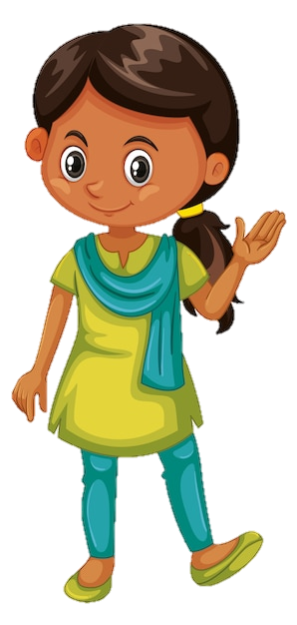
Lesson
Have you completed the lessonS?
YES
NO

Slide 2


আমি পড়তে পারি
বিভাগ ১
বিভাগ ২
বিভাগ ৩
বিভাগ ৪

Slide 3
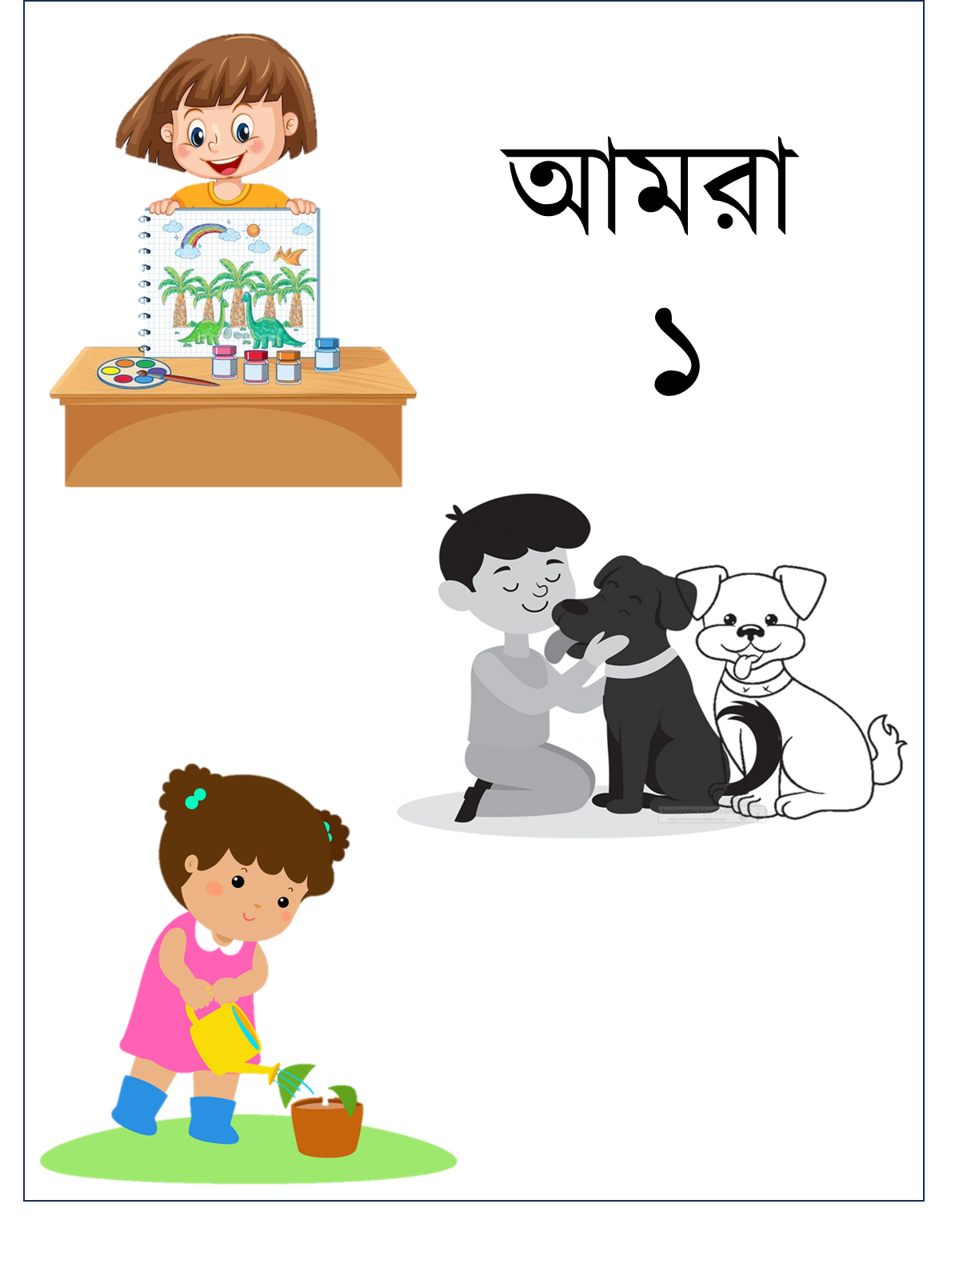
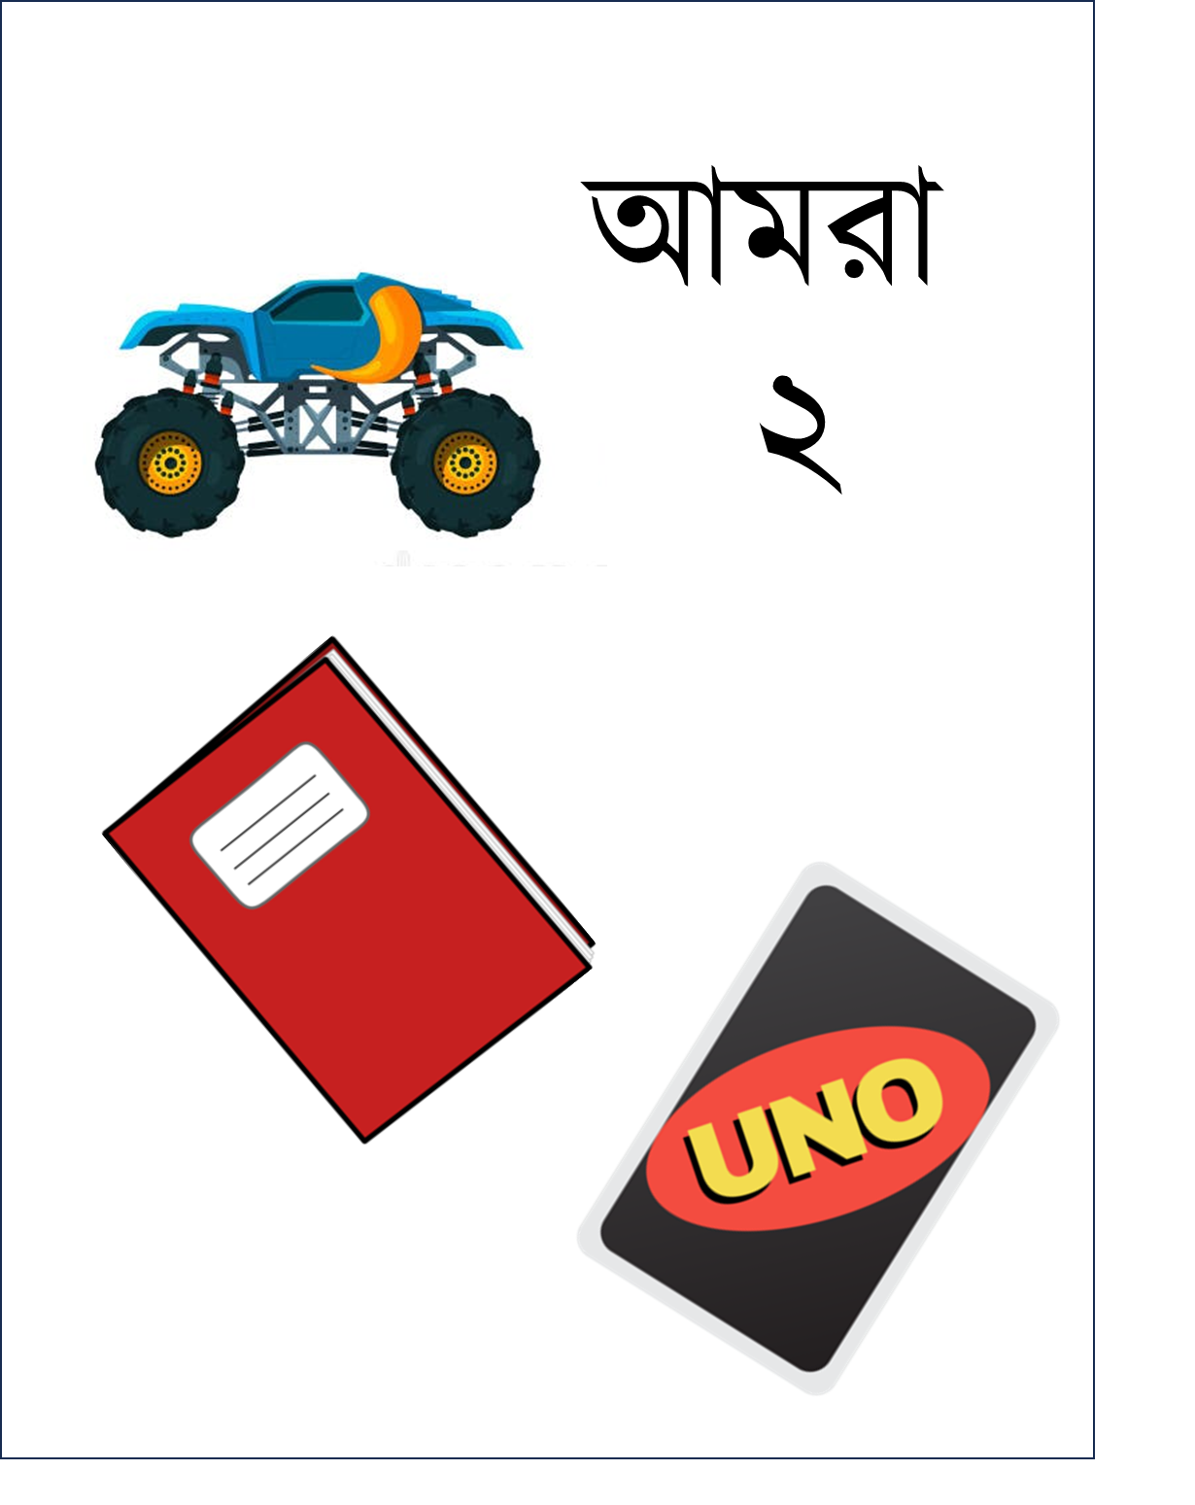
বিভাগ ১

Slide 4
